Slide 1


Slide 2
BSI

Slide 3
کلیات
معنای لغوی مالتی پلکس:
مالتی پلکس در لغت به معنایی چند جزئی بودن ،چند منظوره بودن است.
مالتی پلکس در واقع ارتباط بین ECU های موجود در یک خودرو را فراهم می کند. یا به عبارتی دیگر وظیفه شبکه کردن ECU های موجود در یک خودرو را بر عهده دارد .
در واقع قبل از اینکه سیستم مالتی پلکس به وجود بیاید و در ابتدا که خودروها یک ECU داشتند و این ECU مختص موتور خودرو بود و موتور خودرو را با استفاده از سنسور ها و عملگرهایی که وجود داشت کنترل می کرد. بنابراین با پیشرفت تکنولوژی و اضافه شدن آپشن هایی مثل ABS، ایربگ، گیربکس اتوماتیک و....که هر کدام از اینها یک ECU مختص به خودشان داشتند و هر یک از این ECU ها نیاز به اطلاعات ورودی سنسورها داشتند. اما به جای این که از هر سنسور یک سیم برای هر ECU ایی کشیده شود برای صرفه جویی در سیم ،زمان و همچنین سبک تر کردن وزن خودرو و عیب‌یابی راحتر به جای استفاده از چند سیم تنها از یک سیم استفاده می شود .که با ارسال کردن اطلاعات به یک ECU ،آن اطلاعات همزمان به ECU دیگر ارسال می شود.

Slide 4
آشنایی با سه عنصر BSI ،BSM و COM2000
:BSI
یک واسطه بین یECU های مختلف است که اطلاعات را ، رد و بدل می کند.
BSM:
نحوه تقسیم جریان برق را برعهده دارد.
COM 2000 :
کنترل رادیو ضبط خودرو، برف پاک کن ها، راهنماها، نورهای بالا و پایین و.... را برعهده دارد.

Slide 5

آشنایی با سه عنصر BSI ،BSM و COM2000
به عنوان مثال:
روشن شدن چراغ ها یا بوق زدن:
ابتدا این فرایند توسط COM 2000 تجزیه و تحلیل می شود، سپس به سمت BSI فرستاده می‌شود BSIپس از کدگشایی و چک کردن به سمت BSMمی‌فرستد و بوق به صدا در می‌آید و یا چراغ ها روشن می شوند.
COM 2000 BSI BSM

Slide 6
مدار ساده بوق در سیستم206 مولتی پلکس فرانسه
+
-
BSM
BSI
باتری
بوق
Com 2000
فیوز

Slide 7
BSI
BSI در واقع ساده شدة عبارت زیر می باشد.
Built in Systems Interfas

Slide 8
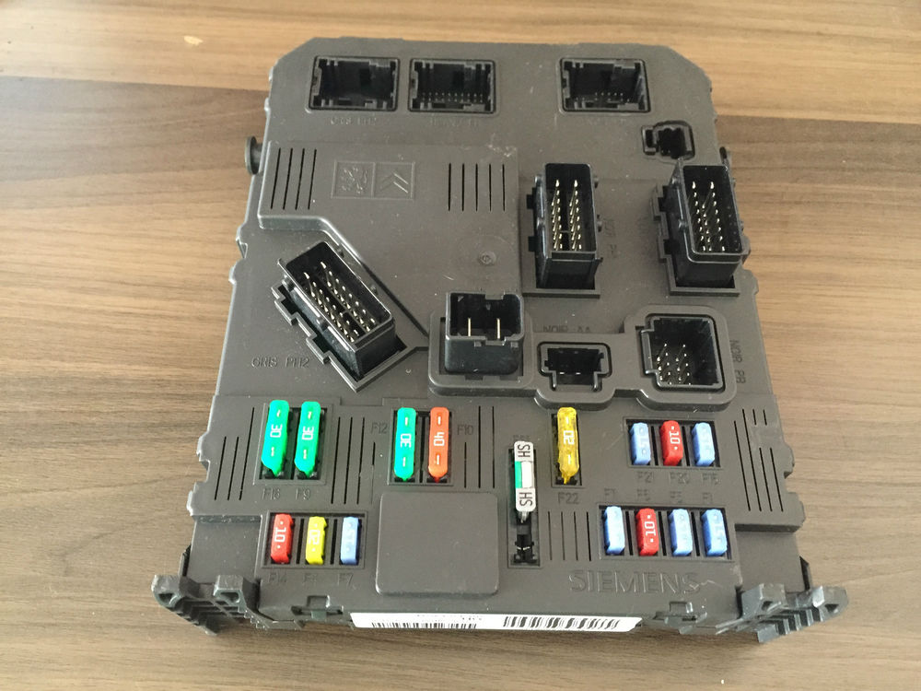
BSI

Slide 9
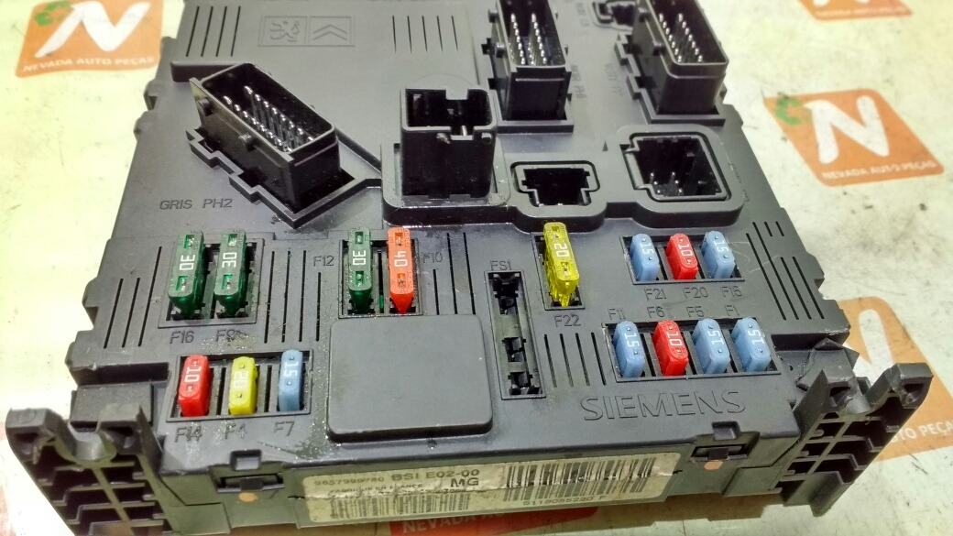
BSI

Slide 10
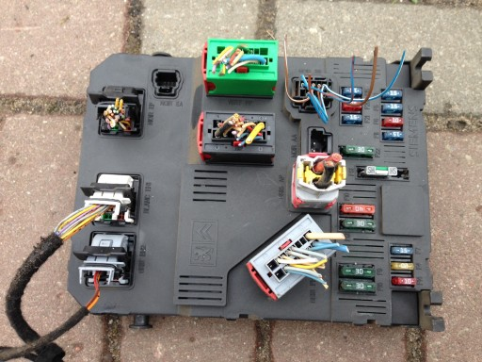
BSI

Slide 11
BSI
Bsi در واقع قلب شبکه مالتی پلکس ویک واسطه بین ECU های مختلف است که اطلاعات را ردو بدل می کند.
ذخیره،پردازش ، فیلتراطلاعات و همچنین مدیریت بر وضعیت های مختلف کاری شبکه مانند حالت بیدار باش بر عهده BSI است.
به عنوان مثال:
اگر یک واحد کنترل کننده در شبکه CAN بخواهد با یک واحد کنترل کننده در شبکه VAN ارتباط بر قرار کند،این ارتباط از طریق BSIبرقرار خواهد شد.

Slide 12
مزایای استفاده از سیستم BSIدر خودرو:
1-کنترل سیستم های خودرو توسط یک واحد کامپیوتری بصورت دقیق و منظم
2-با توجه به وجود یک هوش مصنوعی در این سیستم، موارد ایمنی ویژه ایی برای شرایط بحرانی و خاص در این سیستم پیش بینی شده است که می تواند در مواقع لازم بکار گرفته شود.
3-کاهش مصرف سیم
به عنوان مثال:
در هنگام راه اندازی سیستم گرمکن شیشه عقب با فشردن کلیدگرمکن،تایم لازم برای کارکرد گرمکن ها را اندازه گیری می کند.

Slide 13
BSI
BSIیکی از ECU های داخل خودرو است که درتمامی مدل های آن در زیر داشبور، جلو پای راننده قرارمی گیرد.
این عنصر به طور کلی در دو مدل مالتی پلکس و غیر مالتی پلکس تولید می شود.

Slide 14
بخش های مختلف BSI
به طور کلی BSI از سه بخش تشکیل شده است:
بخش A
بخش B
بخش C

Slide 15
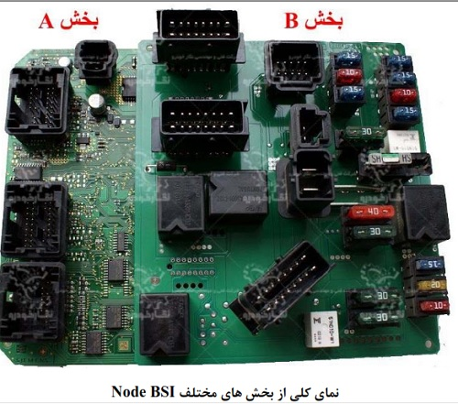
BSI
A
B
C

Slide 16
بخش های مختلف BSI
بخشA:
قسمت ورودی سیستم بوده و مرکز الکترونیک BSI را تشکیل می دهد.
بخش B:
قسمت قدرت و یا خروجی BSI را شامل می شود.
بخش C:
شامل یک سری فیوزهای حفاظتی است که برای حفاظت از BSI در سر راه خروجی مصرف کننده ها قرار گرفته است.

Slide 17
بخش A
این قسمت بخش هوشمند سیستم به شمار رفته و در واقع یک کامپیوتر کوچک است که شامل CPU، حافظهROM و حافظه RAM و از همه مهمتر شامل نرم افزاری است که در بعضی از موارد می توان درآن دست برد.
نرم افزار موجود در این بخش شامل دو قسمت می باشد:
در قسمت اول یک برنامه اجرایی وجود دارد که توسط کارخانه سازنده در داخل حافظه آن ریخته شده است .که با اجرای این نرم افزار BSI قادراست به عنوان یک سیستم هوشمند عمل کند و به ازای فرمان هایی که از طرف ما به صورت دستی و یا اتوماتیک از طرف سنسور ها به آن می رسد تصمیم های متفاوتی گرفته و آن را بر روی سیستم الکتریک و الکترونیک خودرو اعمال نماید.

Slide 18
قسمت دوم نرم افزار شامل قسمتی می شود که ما به اختیار می توانیم توسط دستگاه های دیاگ درداخل BSI مورد نظر Downloa نماییم.
به عنوان مثال:
پس از اعمال دستورات الکتریکال از طرف ما، مثلآ فعال کردن برف پاکن ها،قفل مرکزی و.... یا برخی از دستورات اتوماتیک از طرف سنسورها،مثلآ سنسور سرعت خودرو و... این دستورات بصورت یک سیگنال الکتریکی به این بخش می رسد.این قسمت دستور فوق را تجزیه و تحلیل کرده و بر حسب پیش گزینه هایی که در حافظه آن قرار داده شده،پس از لحاظ کردن موارد ایمنی، تصمیم گیری کرده و آن را به صورت یک برق و یا بدنه به بخش B می فرستد.

Slide 19
بخشB
این بخش شامل مدارقدرت(مدارهای با جریان بالا) و یک مجموعه رله است.
این بخش در واقع جایگزین جعبه رله ها و رله های پراکنده ایی است که در دیگر خودرو ها ازجمله پژو پارس،سمند و...موجود است.
این فناوری موجب شده تا حجم بسیاری از سیم کشی ها کاهش یافته و از پیچیدگی و آشفتگی دسته سیم ها تا حد محسوسی کاسته شود.
بخش B همیشه فرمانهای خود را از بخش A می گیرد.

Slide 20
بخشC
این بخش شامل یکسری فیوز های حفاظتی است. این فیوز ها از نظر شکل شبیه به یکدیگر بوده اما از نظر رنگ و آمپر متفاوت می باشند.
در بین فیوزهای موجود در BSI 206 شبه فیوزی وجود دارد که از لحاظ ظاهری شبیه فیوز های دیگر است. اما یک قطعه فلزی که نمی سوزد. به این شبه فیوز، فیوز شنت یا فیوز پارک می گویند.

Slide 21
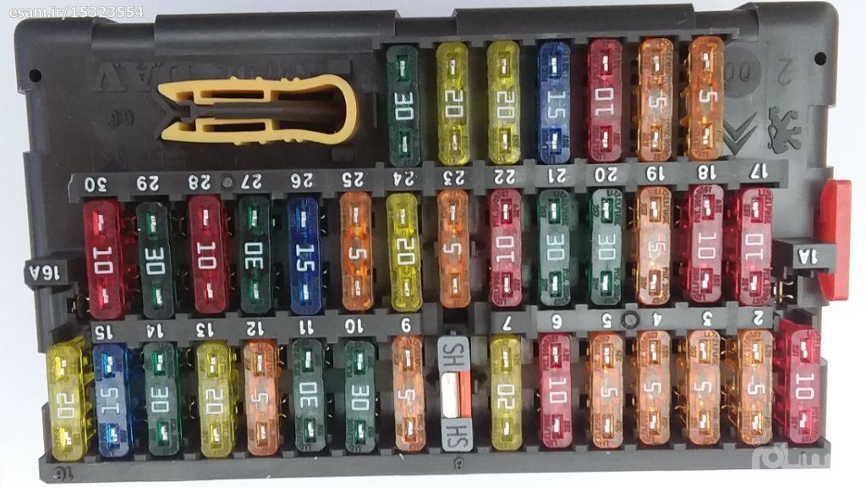
فیوز شنت

Slide 22
فیوز شنت
وظیفه فیوز شنت در BSI 206:
با در آوردن این فیوز برق تغذیه برخی از قسمتهای برقی که دارای مصرف بالایی هستند قطع می شود.
در هنگام پارک خودرو به مدت طولانی با کشیدن این فیوز تا حد معقولی احتمال بروز حادثه یا خالی شدن باتری کاهش می یابد.
این فیوز معمولآ در وسط فیوزهای دیگر قرار گرفته است.

Slide 23
COM2000

Slide 24
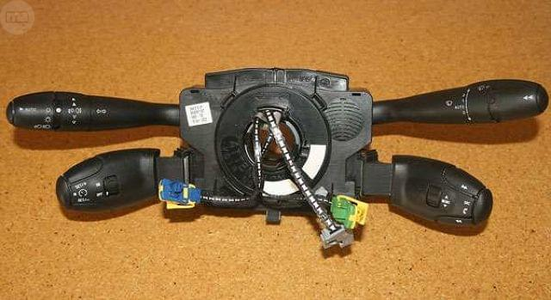
سیستم واسطه دسته ها یاCom2000
Com2000تنها در خودروهای مالتی پلکس موجود می باشد که عنصری بسیار مفید برای کاهش طول سیم ها در خودرو206 است.

Slide 25
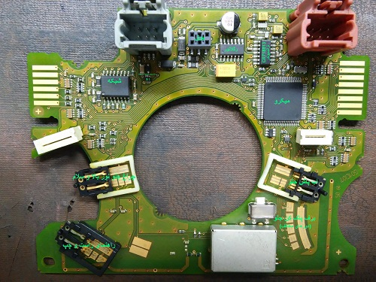
سیستم واسطه دسته ها یاCom2000

Slide 26
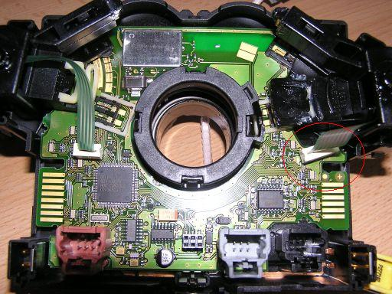
سیستم واسطه دسته ها یاCom2000

Slide 27
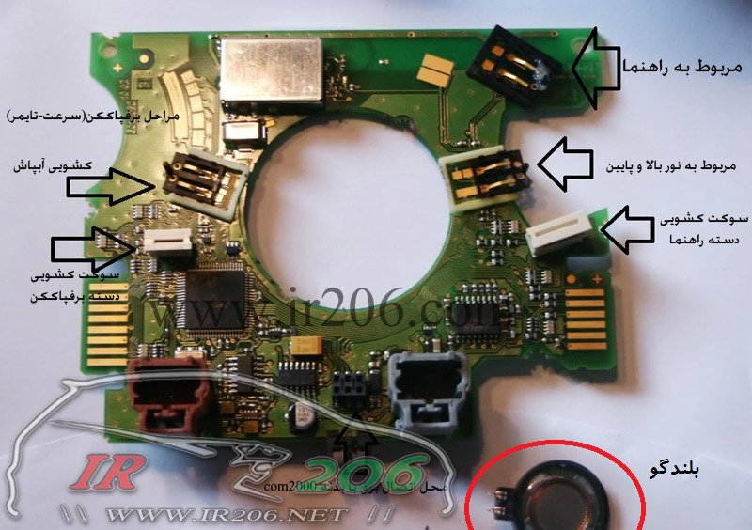
سیستم واسطه دسته ها یاCom2000

Slide 28
سیستم واسطه دسته ها یاCom2000
*این سیستم کنترل رادیو و ضبط خودرو،برف پاکن ها،راهنماها،نورهای بالا و پایین و...را بر عهده دارد.
به عنوان مثال:
روشن شدن چراغ ها یا بوق زدن:
ابتدا این فرآیند توسط Com2000 تجزیه و تحلیل می شه و سپس به سمت Bsi فرستاده می شود Bsi پس از کد گشایی و چک کردن به سمت BSm می فرستد و چراغ ها روشن و یا بوق به صدا در می آید.

Slide 29
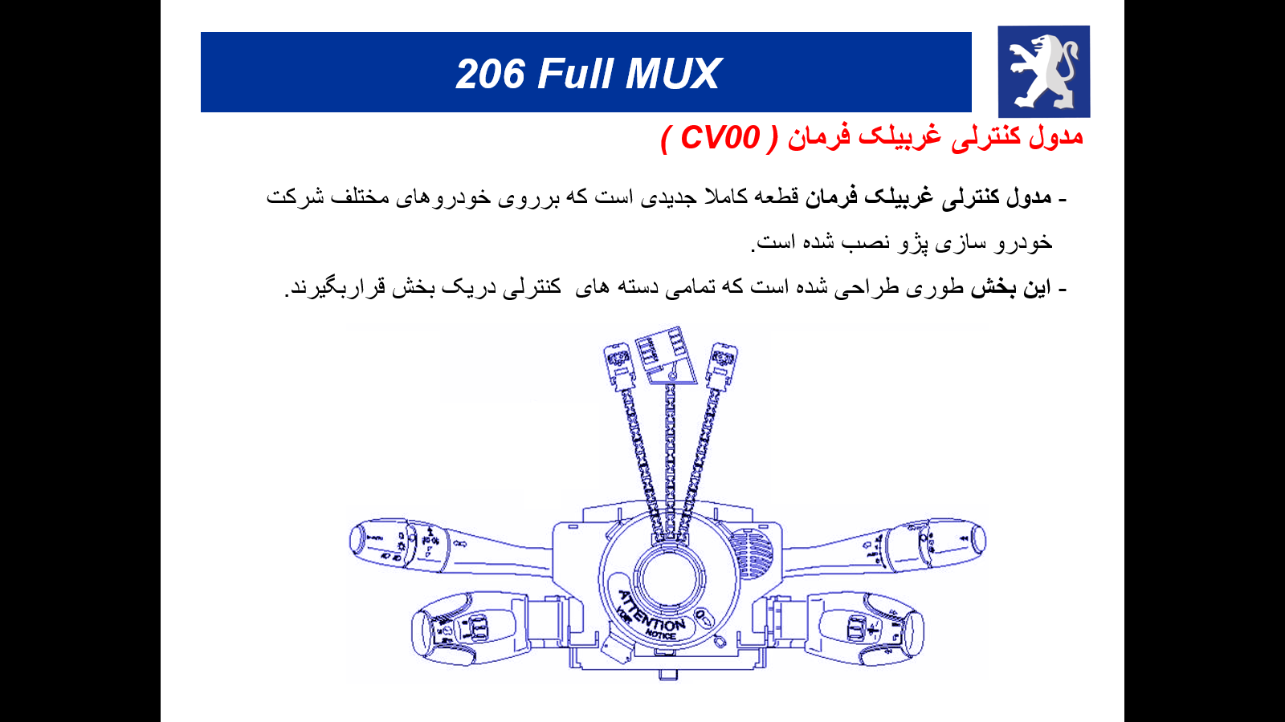
مدول کنترلی غربیلک فرمان یاCom2000

Slide 30
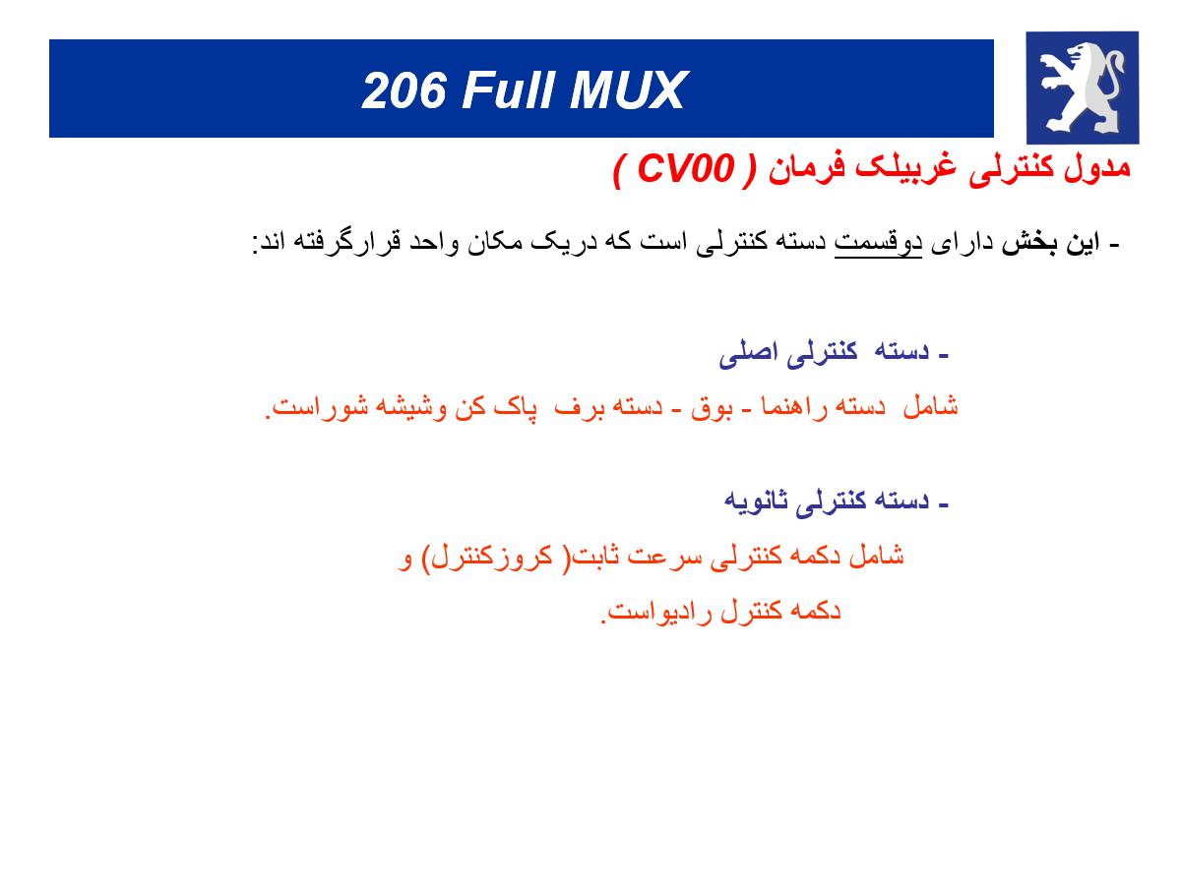

Slide 31
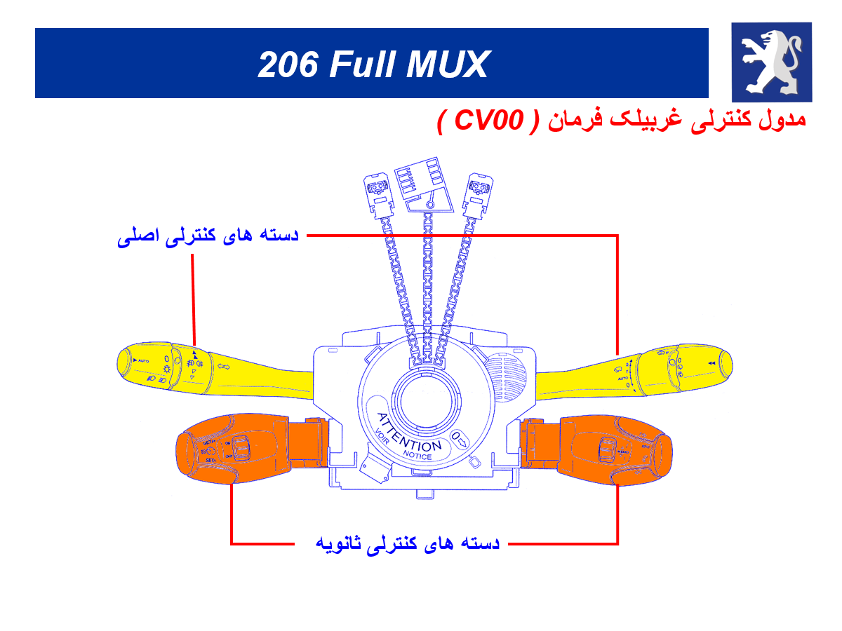

Slide 32
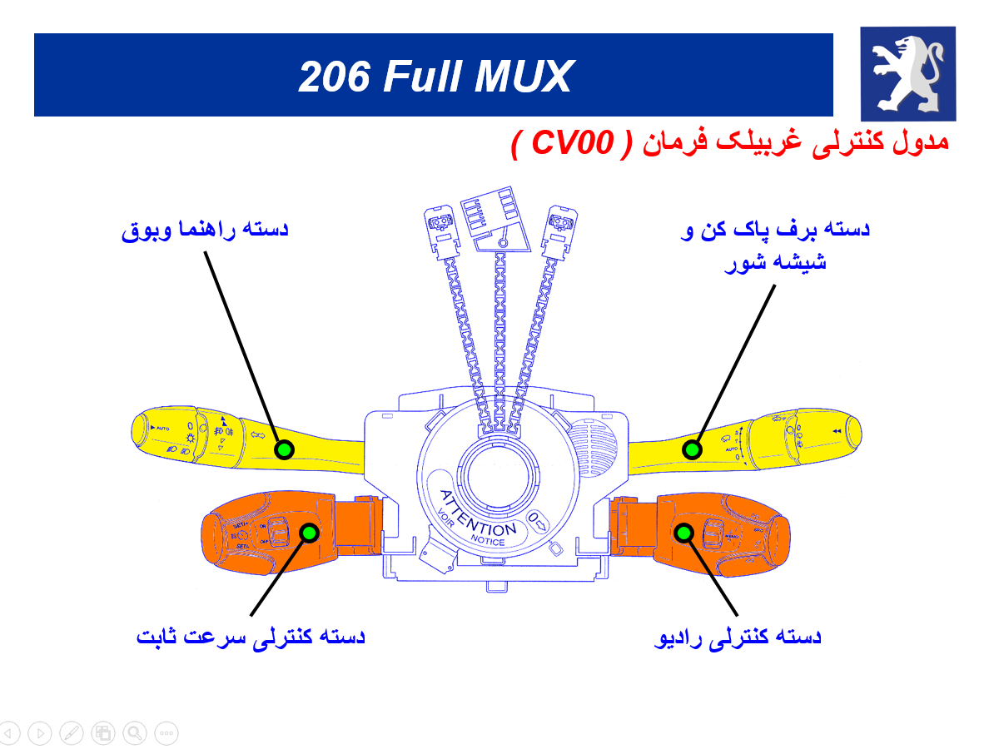

Slide 33
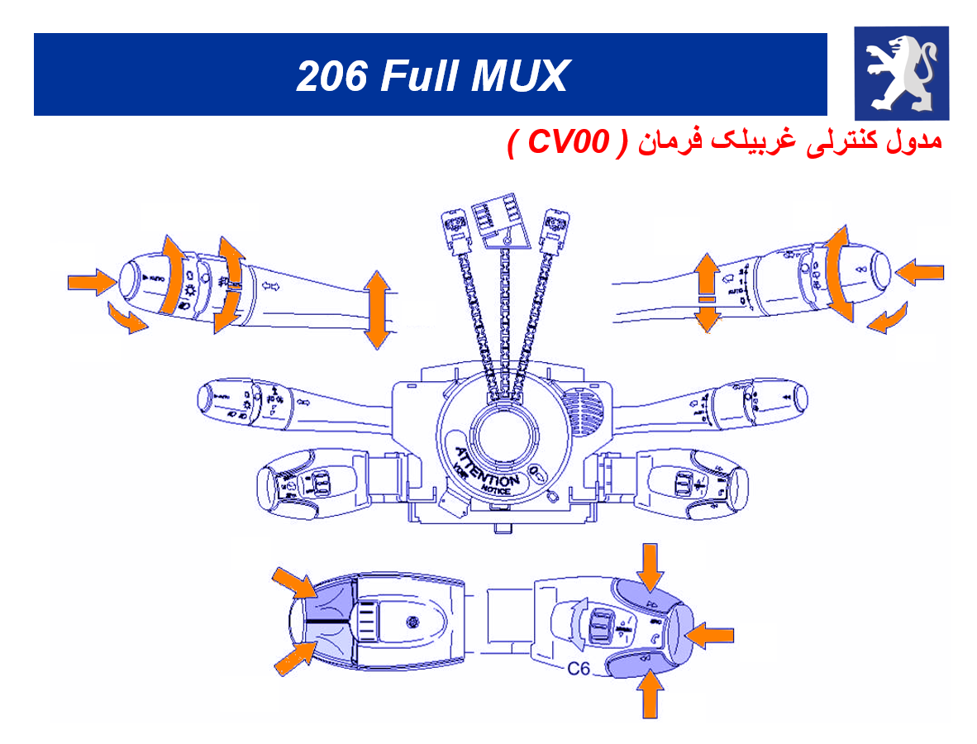

Slide 34
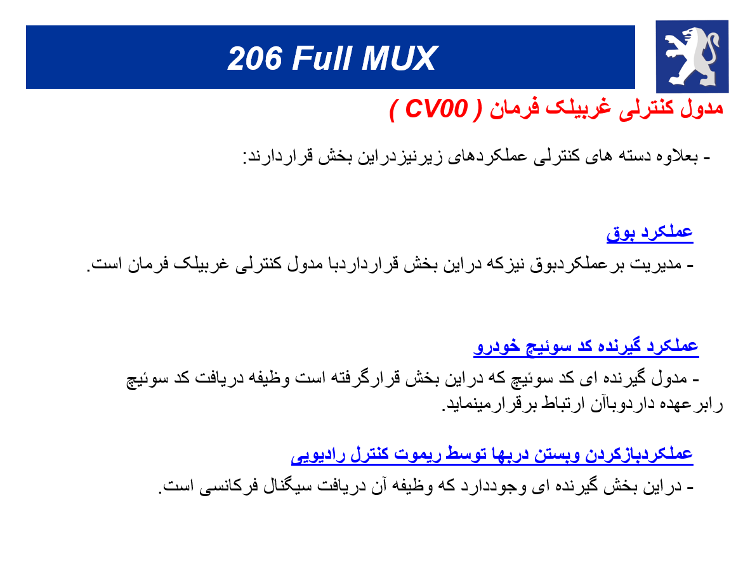

Slide 35
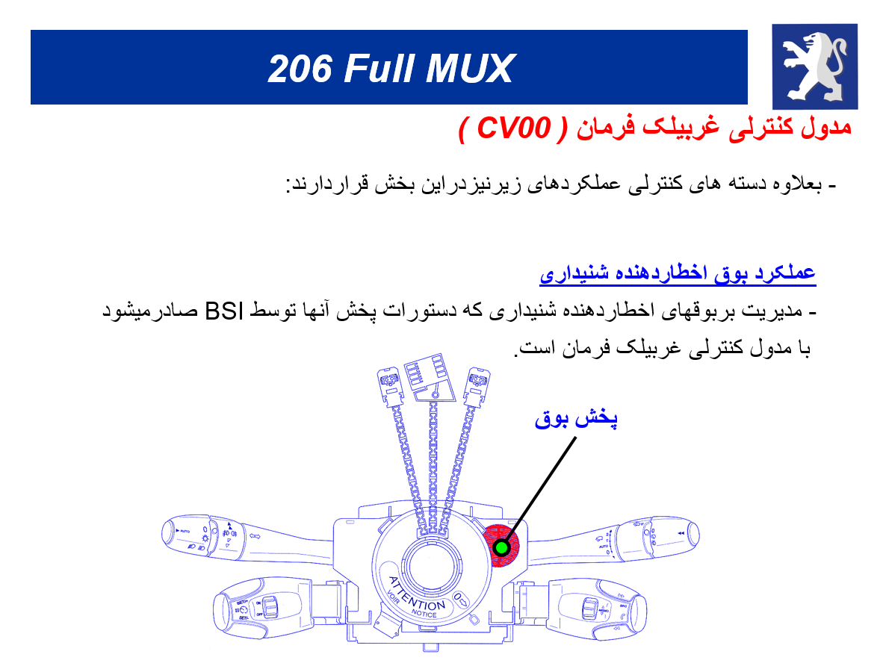

Slide 36
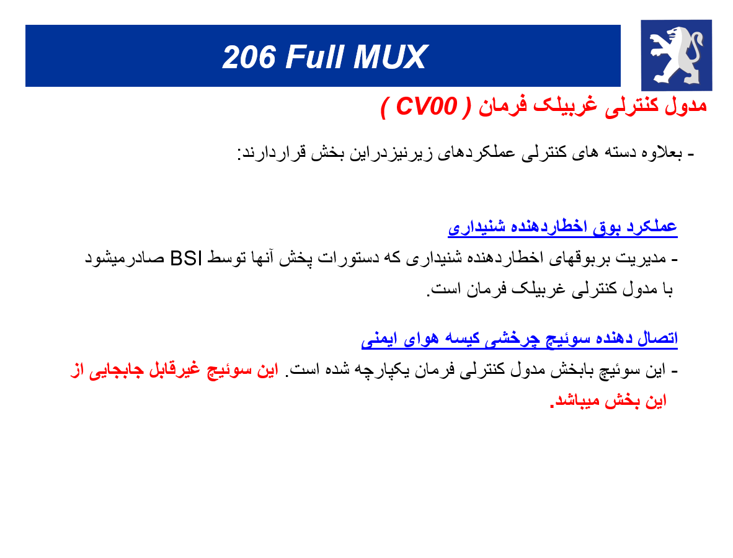

Slide 37
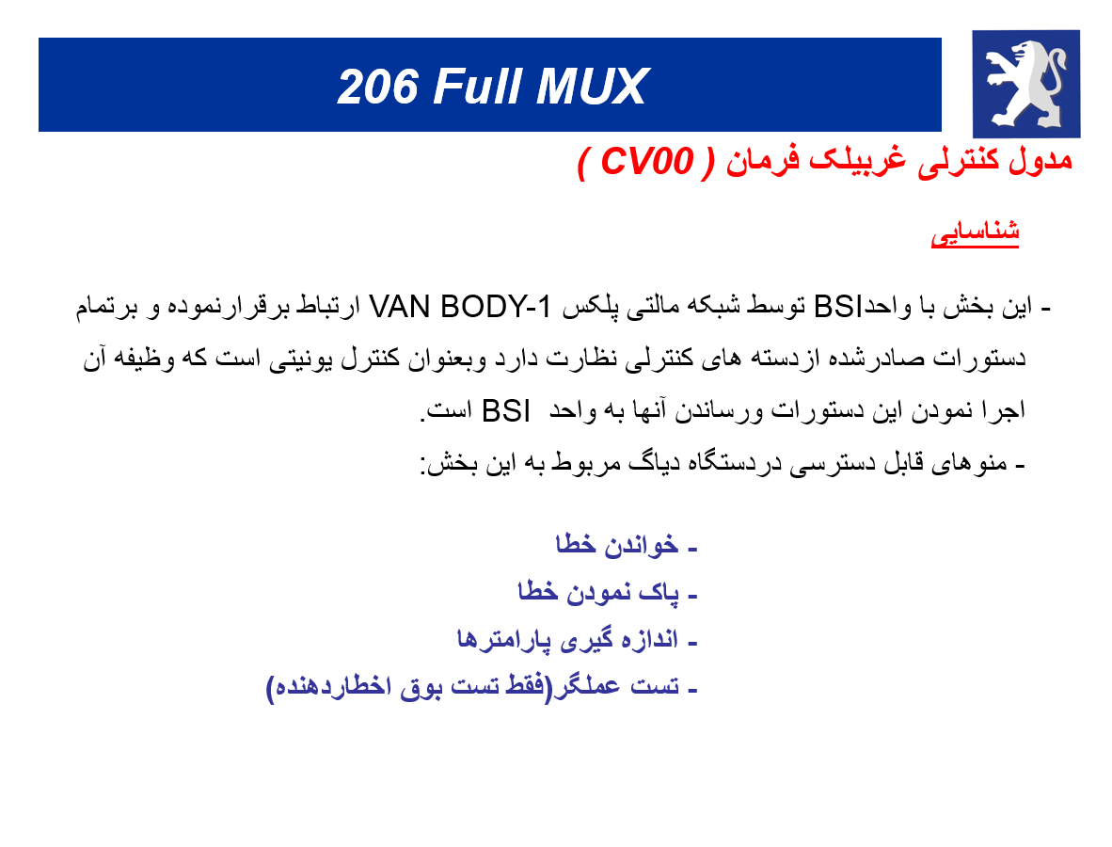

Slide 38
اصولاً Com200مسئولیت پشتیبانی از قسمتهای زیر را برعهده دارد:
1-پشتیبانی کلیه عملکردهای دسته راهنما و انتقال اطلاعات مربوط آنها Bsi
۲- پشتیبانی کلیه عملکردهای دسته برف پاکن و انتقال اطلاعات مربوط به آنها به Bsi
۳- پشتیبانی کلیه عملکردهای دسته رادیو و انتقال اطلاعات مربوط به آنها بهBSi
4- انتقال دوجانبه اطلاعات سیستم ایمو بیلایزر برای صدور مجوز فعالیت ECU انژکتور و ثبت کد کلید
5- انتقال دستور کنترل یونیت کیسه هوا به کیسه هوای راننده جهت انفجار
6- انتقال دستور بوق روی فرمان به BSiجهت اجرا

Slide 39
سیستم مالتی پلکس ایران

Slide 40
کلیات
ارتباط تمام ECUهای موجود در یک خودرو را توسط کابل شبکه به یکدیگر شبکه مالتی پلکس می گویند.
به این معنا که اطلاعات تمامی ECU ها توسط این شبکه به اشتراک گذاشته شده و هر قسمت که به این اطلاعات نیاز داشته باشد از آن استفاده می کند.
در این سیستم معمولاً یک ECU به عنوان مرکز ارتباطی تمامی ECU ها انتخاب می شود.

Slide 41
سیستم مالتی پلکس ایران
اتصال ECU ها به یکدیگر در خودرو به دو صورت امکان پذیر می باشد:
1- اتصال نقطه به نقطه(غیر مولتی پلکس)
2- اتصال شبکه‌ای(مالتی پلکس)
نکته:
با توجه به عدم توانایی برقراری ارتباط کامل بین ECU ها در روش نقطه به نقطه و نیز وجود معایبی در این روش و همچنین به دلیل نیاز به افزایش برخی از قابلیت ها استفاده از شبکه مالتی پلکس در خودروها الزامی شد.

Slide 42
سیستم مالتی پلکس ایران
معایب اتصال نقطه به نقطه (غیر مالتی پلکس) به شرح زیر می باشد:
1-پیچیدگی دسته سیم ها
2- افزایش تعداد کانکتورها و دسته سیم ها
3-عیب یابی زمان‌بر و سنتی
4-مشکل اضافه کردن قابلیت های جدید به خودرو
5- افزایش وزن خودرو
6- مشکلات فراوان هنگام عیب یابی به دلیل بالا بودن انشعابات و دسته سیم ها و....
* * *
توجه:
شبکه مالتی پلکس دسته سیم ها را حذف نمی کند بلکه تعداد سیم ها و کانکتورها
کاهش می دهد.

Slide 43
سیستم مالتی پلکس ایران
محاسن اتصال شبکه‌ای(سیستم مالتی پلکس) به شرح زیر می باشد:
1-استفاده از دسته سیم های ساده تر
2-کاهش وزن خودرو
3-استفاده از قابلیت‌ها و در نتیجه افزایش امکانات خودرو
4-عیب یابی آسان و سریع به دلیل کمتر بودن سیم ها و اتصال دهنده ها
5-افزایش سرعت و راحتی نصب تجهیزات و ....

Slide 44
سیستم مالتی پلکس ایران
سه نوع سیستم مالتی پلکس ایرانی:
MUX -1
ECO MUX -2
SMS MUX -3

Slide 45
سیستم مالتی پلکس MUX
:MUX
از نوع Low Speed بوده و فقط ارتباط شبكه نود CCN
با دستگاه عيب ياب از نوع High Speed مي باشد.
:ECO MUX
به منظور افزودن سيستم ABS و EMSو ايموبلايزر به شبكه مالتي پلكس ، سيستم دومي به نام ECO MUX طراحي و بر روي محصولات ايران خودرو نصب گرديد. پروتكل اين سيستم High Speed CAN می باشد.
:SMS MUX
در اين سيستم، بلوك هيدروليك ترمزABS بصورت CAN high Speedبا ساير نودهاي شبكه مالتي پلكس در ارتباط مي باشد ولي ارتباط ساير نودها با هم از طريق CAN Low Speed می باشد.

Slide 46
سیستم مالتی پلکس ایران
ضمنآ ECUموتور بصورت Point to Point با نودFN درارتباط است و اطلاعات را در اختيار شبکه MUX قرار می دهد.
از جمله تغييرات ديگر اين سيستم نسبت به سيستم هاي قبلي،ادغام نودهايDDN
وPDN و تشكيل يك نود بنام DCN می باشد.
ضمنا" برخي از فانكشنها از نودCCN كاسته شده و كنترل آنها برعهده نود جديدي بنام RNكه درعقب خودرو جاي دارد قرارداده شده است.

Slide 47
سیستم مالتی پلکس ایران
مقایسه سه نوع سیستم مالتی پلکس ایرانی:
MUX -1:
دارای 5نود(CCN,FN,ICN,PDN,DDN) می باشد.
ECO MUX -2:
دارای5نود(BCM,FCM,ICN,ABS,EMS) مي باشد.
:SMS MUX -3
دارای6 نود (CCN,FN,RN,ICN,DCN,ABS) می باشد.

Slide 48
معرفي سيستم مالتي پلكس جديد
SMS MUX

Slide 49
نودها در سیستم برقSMS MUX
1- نود مرکزی یا CCN
2- نود جلو یا نود FN
3- نود درب راننده یا DDN
4- نود درب شاگرد یا PDN
5- نود پشت آمپر یا ICN
توجه:
نود CCNنود مرکزی شبکه مالتی پلکس SMS بوده و نقطه ارتباطی دیگر نود ها با یکدیگر می باشد.

Slide 50
نودها در سیستم برقSMS MUX
چه خودرو هایی سیستم برق مالتی پلکس SMS دارند:
سمند
سورن
دنا(معمولی و توربو)

Slide 51
سمند و سورن مالتی پلکس
درسیستم این خودرو با قرار گرفتن نود های پنجگانه (PDN-DDN-ICN-FN-CCN) در شبکه،تمامی اجزای الکتریکی و الکترونیکی مورد کنترل قرار می‌گیرد.
نودNODE)):
نود به معنای گره و در واقع واسطی جهت اتصال به شبکه و انتقال اطلاعات می باشد.
بررسی عملکرد انواع نود(NODE):
:Centeral Communication Node(CCN)
CCNواقع در زیر داشبورد بالای پای راننده قرار دارد.

Slide 52
سمند و سورن مالتی پلکس
وظایف نود CCN در سیستم برق مالتی پلکس SMS:
1- خواندن حالتهای دسته چراغ(نور کوچک، نور پایین، نور بالا، مه شکن جلو، مه شکن عقب، بوق و....)
2- خواندن حالتهای دسته برف پاک کن
3- عملکرد استارت خودرو
4- عملکرد قفل مرکزی
5- گیرنده قفل مر کزی
6-محاسبه سطح بنزین
7-کنترل ولتاژ باتری
8- و....
نود CCN در زیر داشبورد جلوی پای راننده قرار گرفته است.
« ویا به طور کلی»
کنترل تمامی تجهیزات جانبی و رفاهی شامل: چراغ های سقفی دسته راهنما،برف پاکن و تجهیزات عقب خودرو بر عهده Node CCNمی باشد.

Slide 53
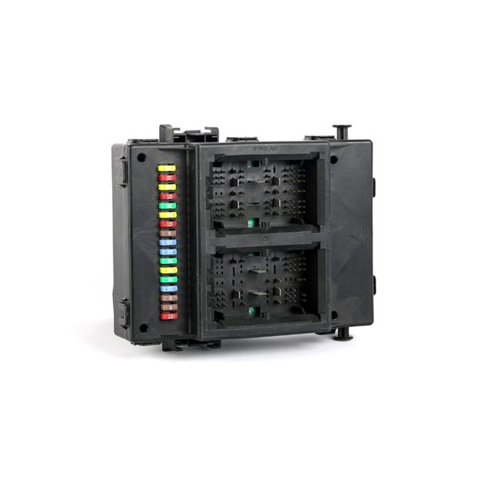
Node CCN
.

Slide 54
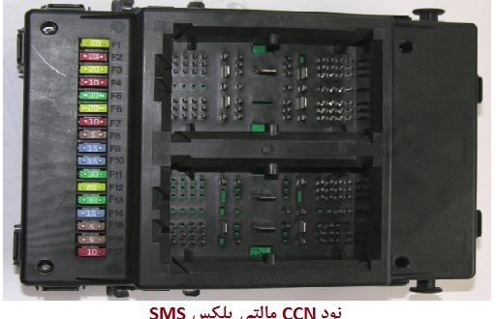
Node CCN
.

Slide 55
Front Node(FN)
نودFN:
محل قرار گرفتن آن در کنار کنترل یونیت موتورECU))است.
کنترل کلیه تجهیزات موجود در قسمت جلوی خودرو بر عهده نود FN می باشد.

Slide 56
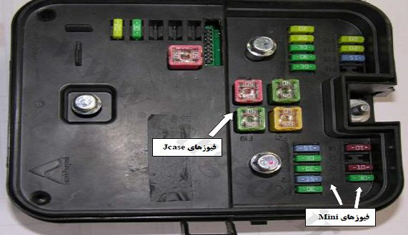
Front Node(FN)

Slide 57
(ICN) Instrument Cluster Node
Node ICN:
این قطعه با جلو آمپر به صورت یک مجموعه می باشد و کنترل نشان دهنده های جلو آمپر، ساعت و صفحه نمایش بر عهده نودICN می باشد.

Slide 58
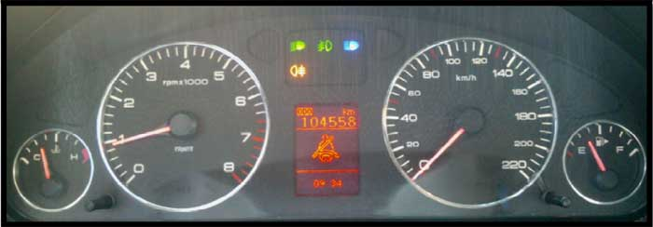
(ICN) Instrument Cluster Node

Slide 59
Driver Door Node(DDN)
نودDDN:
نام دیگر کلید های شیشه بالابر سمت راننده است و کنترل کلیه تجهیزات موجود در داخل درب راننده شامل: محرک قفل مرکزی ،شیشه بالابر برقی ،آینه برقی، چراغ لای دری و غیر بر عهده DDN می باشد.

Slide 60
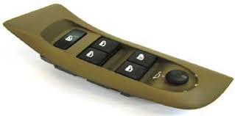
Driver Door Node(DDN)
.

Slide 61
Passenger Door Node(PDN)
نود:PDN
همان کلید شیشه بالابر سمت سرنشین است. و کنترل کلیه تجهیزات موجود در داخل درب سرنشین شامل محرکه قفل مرکزی شیشه بالابر برقی ،آینه برقی ،چراغ لای دری و سنسور دمای بیرون بر عهده NodePDNمی باشد.

Slide 62
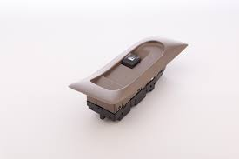
Passenger Door Node(PDN)
.

